Slide 1
Os visíveis e os invisíveis da fronteira: um estudo de caso de Segurança Alimentar e Nutricional
Henrique Salles Pinto
Consultor Legislativo do Senado Federal

Slide 2
Contextualização do problema
Pesquisa realizada pela Universidade Livre de Berlim, em parceria com pesquisadores da Universidade Federal de Minas Gerais (UFMG) e da Universidade de Brasília (UnB), revelou um quadro grave de insegurança alimentar no Brasil no período da referida pandemia: ao final de 2020, 59,4% dos domicílios brasileiros apresentavam algum grau de insegurança alimentar, quando não dispunham de quantidade e qualidade suficiente dos alimentos ou quando o medo de ficar sem alimentos comprometia suas escolhas.
Se a realidade geral da segurança alimentar e nutricional é um desafio para o Brasil, deve-se considerar que a situação pode ser ainda mais complexa nas áreas de fronteira, que representam importantes corredores migratórios.

Slide 3
Objetivos da pesquisa
Análise da segurança alimentar e nutricional em zonas de fronteira, comparando-se os períodos anterior e posterior ao início da pandemia de Covid-19
Identificação de alternativas para a superação da insegurança alimentar e nutricional de migrantes e refugiados
Metodologia da pesquisa
Seleção de amostra com residentes de Santana do Livramento (RS) e do Oiapoque (AP)

Slide 4
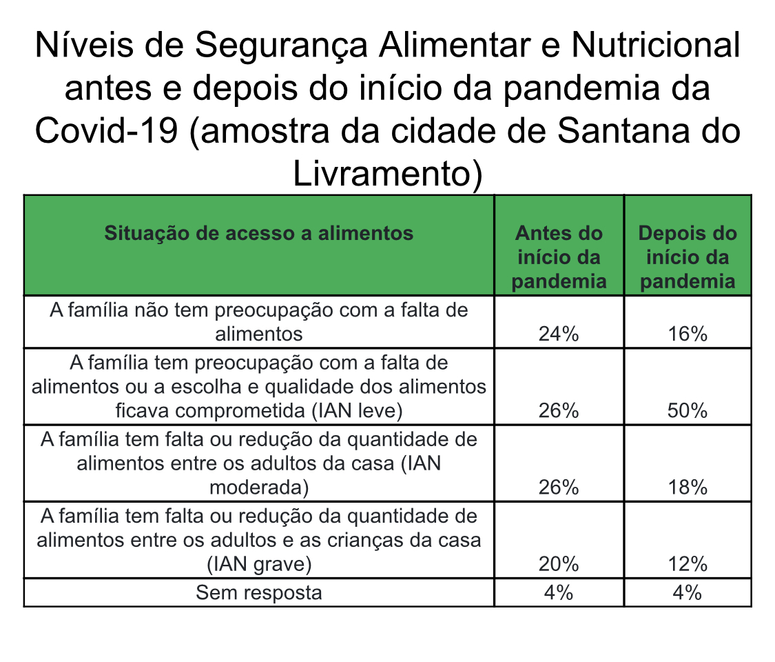
Diagnóstico: os níveis de insegurança alimentar e nutricional aumentaram de 66% para 80% entre os entrevistados em Santana do Livramento, com maior aceleração da IAN leve

Slide 5
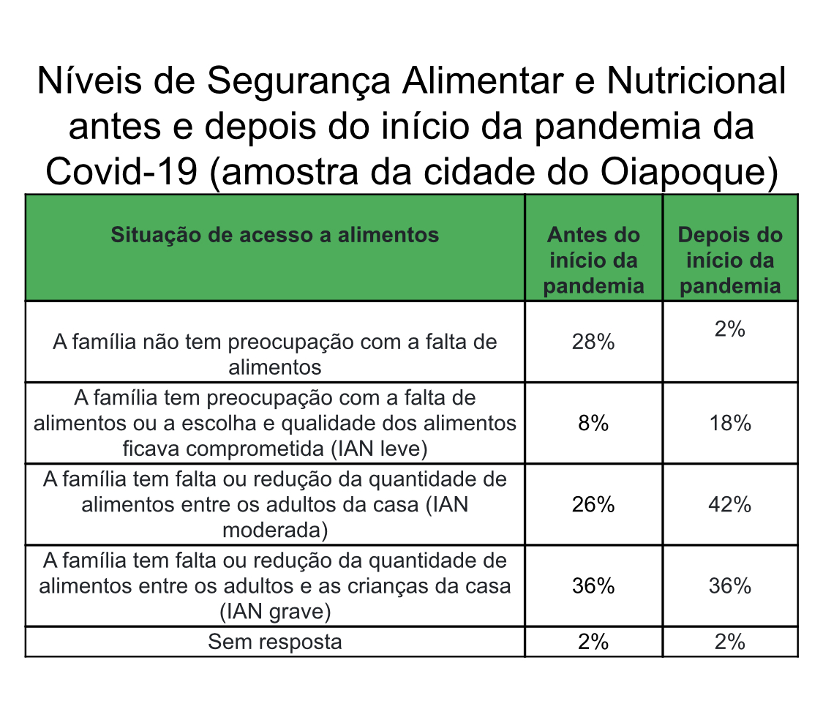
Diagnóstico: os níveis de insegurança alimentar e nutricional aumentaram de 70% para 96% entre os entrevistados em Santana do Livramento, com maior aceleração das IAN mais intensas (moderada e grave)

Slide 6
Análise do perfil dos entrevistados

Slide 7
Análise do perfil dos entrevistados
Nas duas cidades analisadas, foram constatados dois grupos principais:
de pessoas em situação de insegurança alimentar e nutricional intensa (moderada ou grave) atendidas por algum programa de transferência de renda (essas pessoas foram classificadas pelo estudo como vulneráveis visíveis)
de pessoas em situação de insegurança alimentar e nutricional intensa (moderada ou grave) não atendidas por nenhum programa de transferência de renda (essas pessoas foram classificadas pelo estudo como vulneráveis invisíveis)

Slide 8
Resposta à pergunta da pesquisa: a senhora/ o senhor é migrante?

Slide 9
Resposta à pergunta da pesquisa: se a senhora/ o senhor é migrante, ficaria em alguma cidade ao longo do caminho da migração caso essa cidade lhe oferecesse alimentação constante?

Slide 10
Diagnóstico da pesquisa:
A fuga da fome é um fator determinante para motivar deslocamentos de uma parcela significativa de migrantes e refugiados
Proposta da pesquisa:
- Organização de corredor alimentar ao longo de rotas migratórias, o qual pode contribuir para diminuir a vulnerabilidade de migrantes e refugiados, possibilitando, inclusive, o retorno de muitos desses a seus locais de origem (caso sejam menos vulneráveis, migrantes e refugiados estarão menos suscetíveis a contextos de violência)

Slide 11
Grato pela atenção
Contato: hsallesp@senado.leg.br

